Slide 1
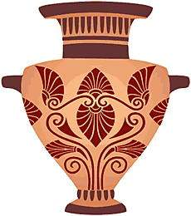
Древнегреческая
вазопись

Slide 2
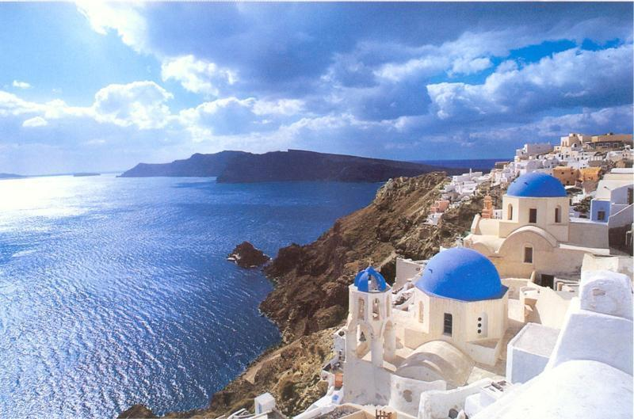
Греция расположена на Балканском полуострове и с юга омывается Средиземным морем. Она расположена среди уютных долин, оливковых рощ и невысоких гор под удивительно голубым небом

Slide 4
город Афины

Slide 5
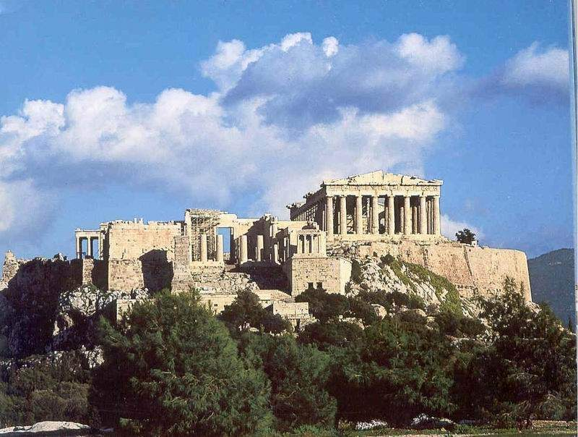
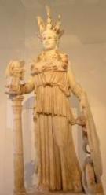

Slide 6
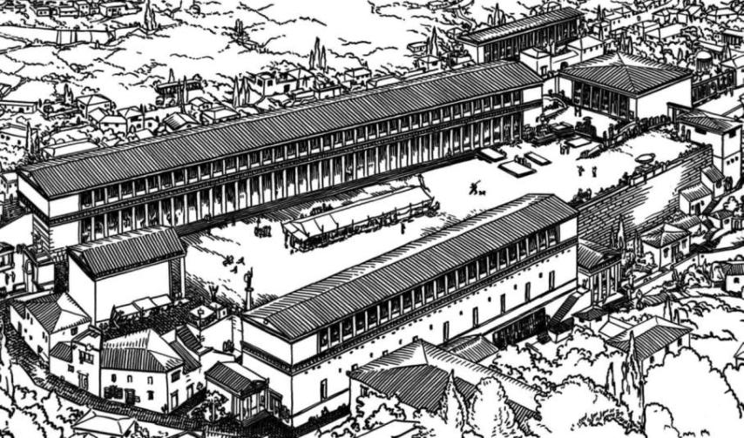
Торговая площадь Агора

Slide 7
Город Афины считается одним из самых древних столиц Западного мира, с ним связывают истоки и развитие всей Греции.

Slide 8
Здесь буквально на каждом шагу можно увидеть великолепные памятники старины, грандиозные руины, запечатлевшие на себе не одно тысячелетие.

Slide 9
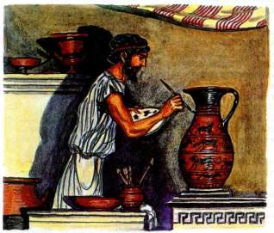
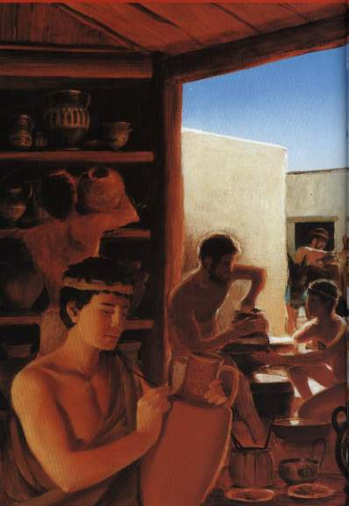
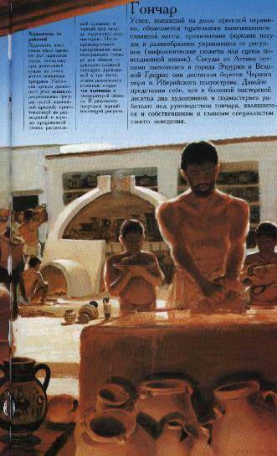
В гончарной мастерской

Slide 10
Сосуды изготовляли на гончарном круге и использовали для различных хозяйственных нужд.

Slide 11
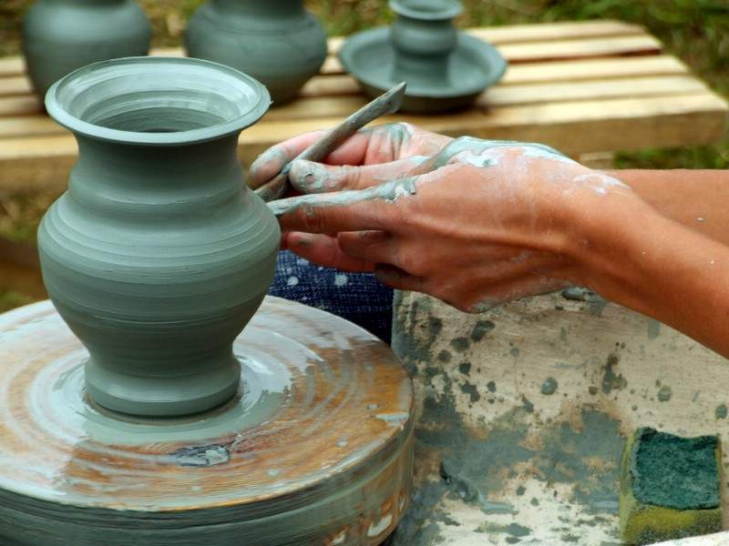

Slide 13
Гончарная мастерская

Slide 16
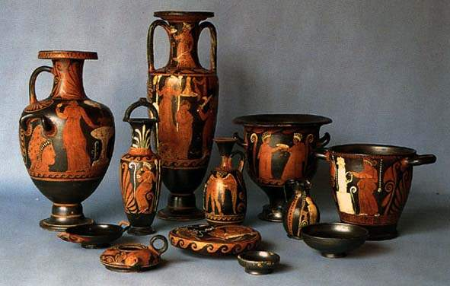
Вазопись. Керамика.
Керамика – это изделие из обожженной глины

Slide 18
Символическое значение древнегреческих орнаментов

Slide 19
Реверсо – зубчатый орнамент

Slide 20
Меандр

Slide 21
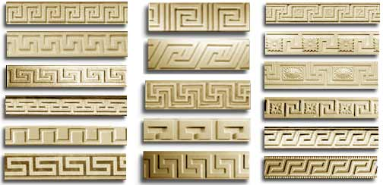
Варианты меандрового узора на греческих вазах

Slide 22
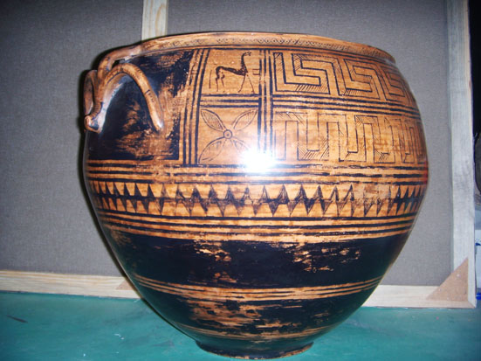
Меандр

Slide 23
Волна

Slide 24
Орнамент «Волна»

Slide 25
Бутон лотоса

Slide 26
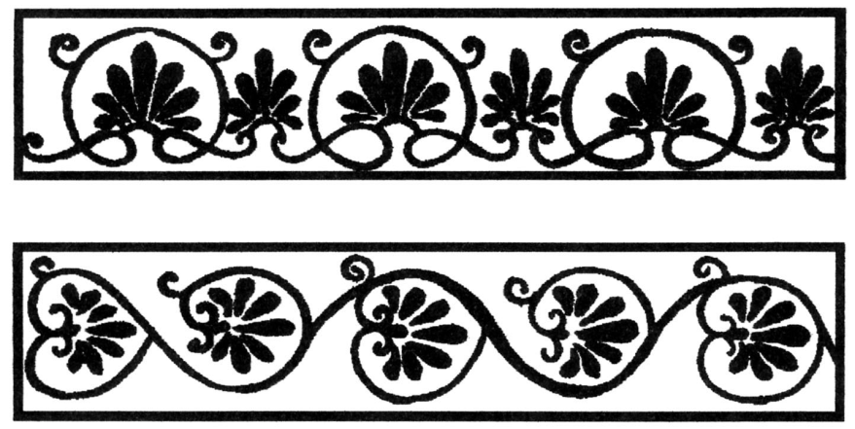
Пальметта - узор из листьев, напоминающих пальмовые

Slide 27
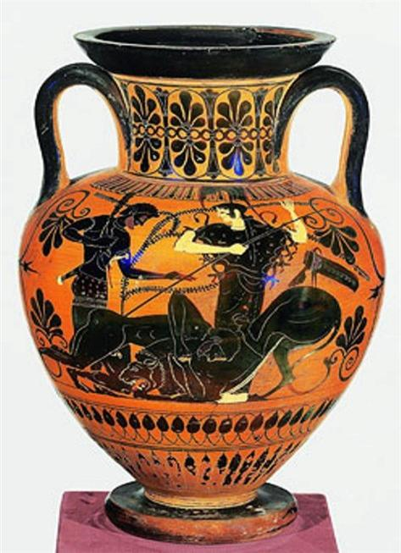
пальметта

Slide 28
Заточение Данаи в сундук.

Slide 29
Артемида и Актеон

Slide 30
Рождение Афродиты

Slide 31
Кратер Зевса

Slide 32
Старинный геометрический узор

Slide 33
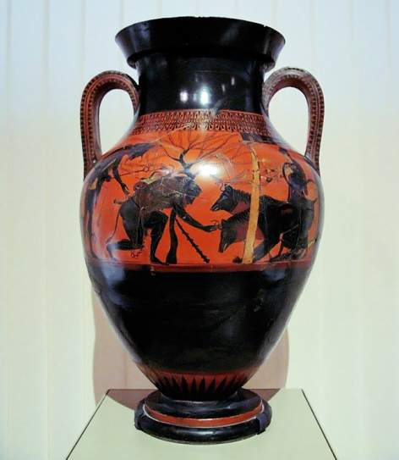
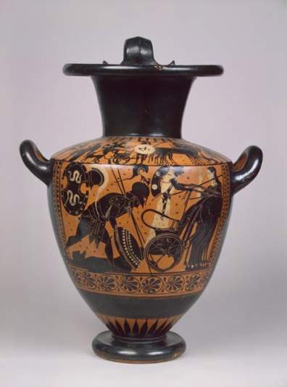
ч
Чернофигурный стиль вазописи

Slide 34
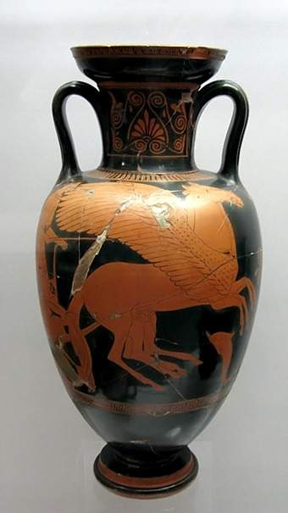
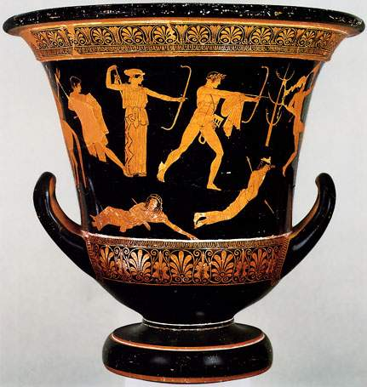
к
Краснофигурный стиль вазописи

Slide 35
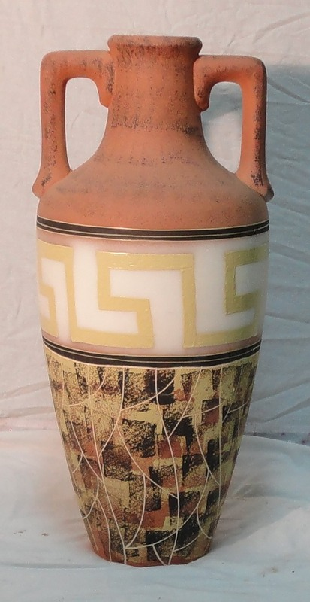

Slide 36
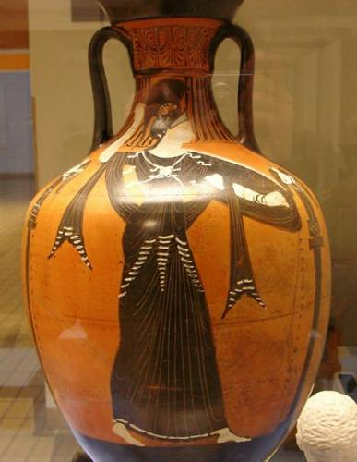

Slide 37
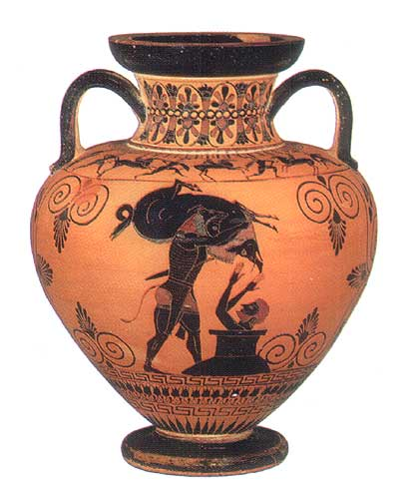

Slide 38
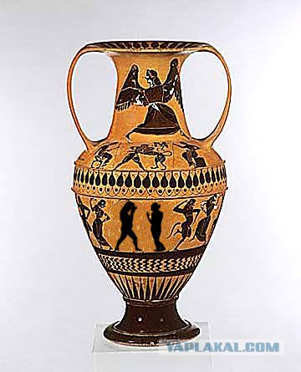

Slide 39
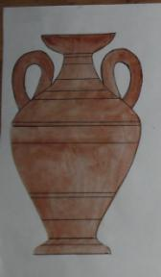
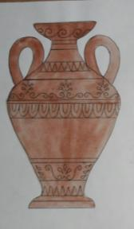
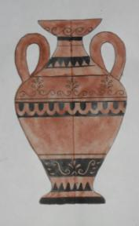
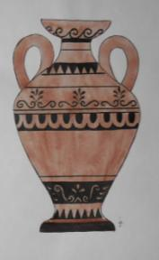
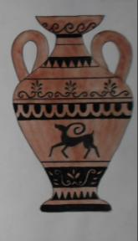
Технологическая карта

